Slide 1
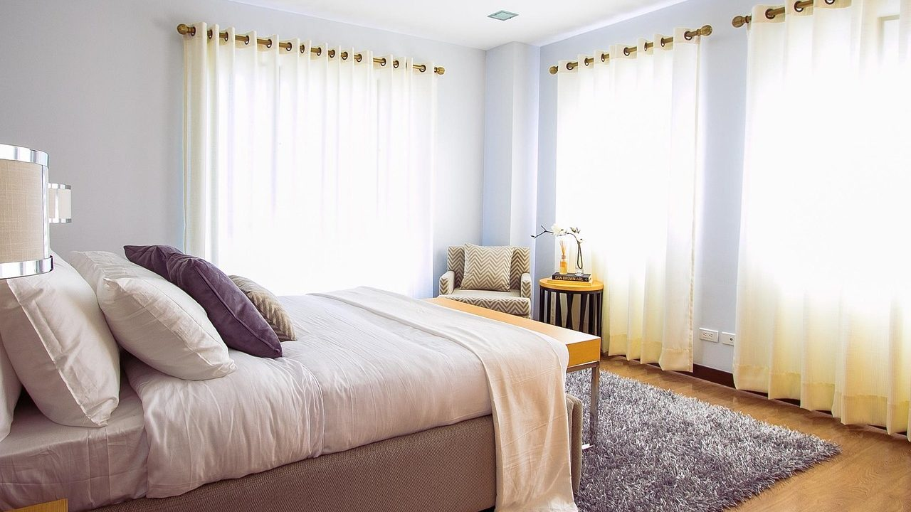
Rutina y entorno para
descansar: ordenar el
cuarto y cerrar el día
sin otra obligación
Salud y Estética
Ver el OA en saludyestetica.lumbre.lat
Notes:
Objeto de aprendizaje de Lumbre · Salud y Estética
Enlace: https://saludyestetica.lumbre.lat/object/sye-c03-r01-oa02-rutina-y-entorno-de-descanso

Slide 2
Acerca de este OA · 1 de 2
Objetivo
Ajustar una condición del entorno de descanso y tres gestos de cierre —cerrar lo pendiente, bajar la luz y silenciar el teléfono—, probarlos con un registro breve antes y después, y distinguir lo que el entorno puede resolver de lo que exige valoración profesional.
Descripción
Lección práctica sobre el cuarto y la última hora del día: luz, ruido, temperatura y superficie, una rutina mínima de tres gestos y una forma de probar un cambio sin convertirlo en un proyecto.
Rutina y entorno para descansar: ordenar el cuarto y cerrar el día sin otra obligación
2 / 70
Notes:
Enlace al OA: https://saludyestetica.lumbre.lat/object/sye-c03-r01-oa02-rutina-y-entorno-de-descanso

Slide 3
Acerca de este OA · 2 de 2
Autoría: Salud y Estética
Etiquetas: sueño · entorno · rutina · descanso · hábitos · autocuidado
Rutina y entorno para descansar: ordenar el cuarto y cerrar el día sin otra obligación
3 / 70
Notes:
Continuación de «Acerca de este OA» (2 de 2).

Slide 4
Sección · 1 de 3
Rutina y entorno para descansar: ordenar el cuarto y cerrar el día sin otra obligación
Público y alcance
Personas adultas que duermen mal y quieren ordenar el lugar donde descansan, incluidas quienes comparten cama, cuarto o casa con otras personas. No requiere comprar nada, no diagnostica trastornos del sueño y no sustituye la valoración de un profesional de la salud.
Rutina y entorno para descansar: ordenar el cuarto y cerrar el día sin otra obligación
4 / 70

Slide 5
Sección · 2 de 3
A las diez y media de la noche, Héctor —caso ficticio, nombre inventado— apaga la televisión y se mete a la cama con el teléfono. La persiana está a medio bajar, el cargador vive junto a la almohada y una silla con ropa lleva ahí desde marzo. Duerme mal y culpa al trabajo. El trabajo tiene su parte; el cuarto también.
No se trata de comprar un colchón ni de convertir la recámara en un laboratorio: se trata de que la cama deje de ser oficina, cine y comedor, y de que la última hora del día baje el volumen.
Rutina y entorno para descansar: ordenar el cuarto y cerrar el día sin otra obligación
5 / 70
Notes:
Continuación de «Sección» (2 de 3).

Slide 6
Sección · 3 de 3
Esta lección ordena el entorno y arma una rutina mínima que quepa en una noche cansada y en una casa compartida, sin añadir una obligación más a la lista.
Rutina y entorno para descansar: ordenar el cuarto y cerrar el día sin otra obligación
6 / 70
Notes:
Continuación de «Sección» (3 de 3).

Slide 7
Lo que un cuarto puede y no puede hacer · 1 de 2
El entorno no duerme por ti. No hay habitación que garantice el sueño ni cortina que sustituya una valoración. Lo que sí hay son condiciones que lo facilitan: la guía de hábitos del NHLBI recomienda mantener el dormitorio silencioso, fresco y oscuro, y acepta una luz nocturna tenue si hace falta (F-037). Es una recomendación de buena práctica, no una norma mexicana, y no promete resultados: reduce obstáculos. Esa diferencia importa, porque evita dos extremos: culpar al cuarto de todo y comprar cosas esperando que el insomnio se resuelva con una persiana.
Rutina y entorno para descansar: ordenar el cuarto y cerrar el día sin otra obligación
7 / 70

Slide 8
Lo que un cuarto puede y no puede hacer · 2 de 2
Conviene separar dos cosas que suelen mezclarse. El entorno es lo que se ajusta una vez —luz, ruido, temperatura, superficie de la cama— y la rutina es lo que se repite cada noche. El entorno trabaja aunque no hagas nada; la rutina necesita que la sostengas. Esta lección pide una de cada una: un ajuste del cuarto y tres gestos de cierre. Ni diez productos ni una lista de doce pasos. La meta es que el lugar y la última hora del día dejen de enviar señales contradictorias: luz de día a medianoche, trabajo sobre la almohada, mensajes que piden respuesta cuando el cuerpo ya debería estar bajando.
Rutina y entorno para descansar: ordenar el cuarto y cerrar el día sin otra obligación
8 / 70
Notes:
Continuación de «Lo que un cuarto puede y no puede hacer» (2 de 2).

Slide 9
Luz, ruido, temperatura y superficie · 1 de 4
La luz es lo primero porque es la señal más clara. La guía advierte que la luz artificial brillante puede indicarle al cerebro que todavía es de día (F-037). En la práctica: una cortina que cubra la ventana, lámparas tenues en la última hora y ninguna pantalla encendida frente a la cama. No hace falta oscuridad absoluta; hace falta que la habitación no parezca una oficina a medianoche. Si la luz entra por una rendija del estacionamiento, un paño oscuro bien sujeto resuelve más que cambiar la persiana entera, y se puede probar esta misma noche.
Rutina y entorno para descansar: ordenar el cuarto y cerrar el día sin otra obligación
9 / 70

Slide 10
Luz, ruido, temperatura y superficie · 2 de 4
El ruido y la temperatura se ajustan con lo que hay. Si el ruido de la calle no se puede evitar, un sonido constante y suave enmascara mejor que el silencio roto por un claxon. Fresco no significa frío: una habitación ventilada y una cobija adecuada funcionan mejor que un aire acondicionado a tope. Y la superficie: la cama se usa para dormir, no para trabajar ni para acumular ropa. Si no hay otro cuarto para la computadora, una caja donde guardar los papeles al cerrar el día cumple la misma función. El gesto de guardar es el que cambia el significado del mueble, no la caja.
Rutina y entorno para descansar: ordenar el cuarto y cerrar el día sin otra obligación
10 / 70
Notes:
Continuación de «Luz, ruido, temperatura y superficie» (2 de 4).

Slide 11
Luz, ruido, temperatura y superficie · 3 de 4
Qué es y qué no es esta lección
Formación general, de carácter informativo. Enseña a ajustar el entorno de descanso y a probar una rutina mínima; no diagnostica trastornos del sueño, no indica tratamientos y no sustituye una consulta. No requiere comprar productos ni habilita para ejercer una profesión sanitaria.
El cuarto no sustituye la consulta
Si hay somnolencia que interfiere con el día, ronquido con pausas observadas o semanas de mal dormir, la persiana y la rutina no alcanzan. Deja de ajustar el entorno y pide valoración.
Rutina y entorno para descansar: ordenar el cuarto y cerrar el día sin otra obligación
11 / 70
Notes:
Continuación de «Luz, ruido, temperatura y superficie» (3 de 4).

Slide 12
Luz, ruido, temperatura y superficie · 4 de 4
Tres gestos, no doce pasos
Cerrar lo pendiente, bajar la luz y silenciar el teléfono. Si tu rutina no cabe en una noche cansada, recórtala: la mejor rutina es la que se repite, no la más completa.
Rutina y entorno para descansar: ordenar el cuarto y cerrar el día sin otra obligación
12 / 70
Notes:
Continuación de «Luz, ruido, temperatura y superficie» (4 de 4).

Slide 13
La última hora: bajar el volumen · 1 de 3
El NHLBI recomienda usar la hora previa a la cama para actividades tranquilas y evitar el ejercicio intenso y la luz brillante de televisores y computadoras (F-037). La razón es simple: el cuerpo necesita una transición, no un interruptor. Pasar de una serie de acción al sueño es pedirle al organismo que cambie de marcha de golpe; bajar la luz, bajar el volumen y bajar la velocidad hace que el cambio sea gradual. No es una hora sagrada ni un horario fijo: es un tramo previo que se nota en el cuerpo cuando se repite.
Rutina y entorno para descansar: ordenar el cuarto y cerrar el día sin otra obligación
13 / 70

Slide 14
La última hora: bajar el volumen · 2 de 3
Ese tramo no se mide con cronómetro ni tiene que ser perfecto. Si llegas tarde, se acorta: una luz tenue y cinco minutos sin pantalla valen más que renunciar porque no hubo una hora completa.
Y si la casa está llena de gente, la transición puede ser un gesto pequeño y portátil: dejar el teléfono en otro cuarto, cambiarte de ropa, escribir tres líneas de lo que queda pendiente para mañana.
Rutina y entorno para descansar: ordenar el cuarto y cerrar el día sin otra obligación
14 / 70
Notes:
Continuación de «La última hora: bajar el volumen» (2 de 3).

Slide 15
La última hora: bajar el volumen · 3 de 3
La guía de la OMS recuerda, por su parte, que sustituir el tiempo sedentario por actividad de cualquier intensidad, incluso leve, aporta beneficios (F-036); no es una receta para dormir, pero una jornada con movimiento se parece menos a una jornada entera en el sillón.
Rutina y entorno para descansar: ordenar el cuarto y cerrar el día sin otra obligación
15 / 70
Notes:
Continuación de «La última hora: bajar el volumen» (3 de 3).

Slide 16
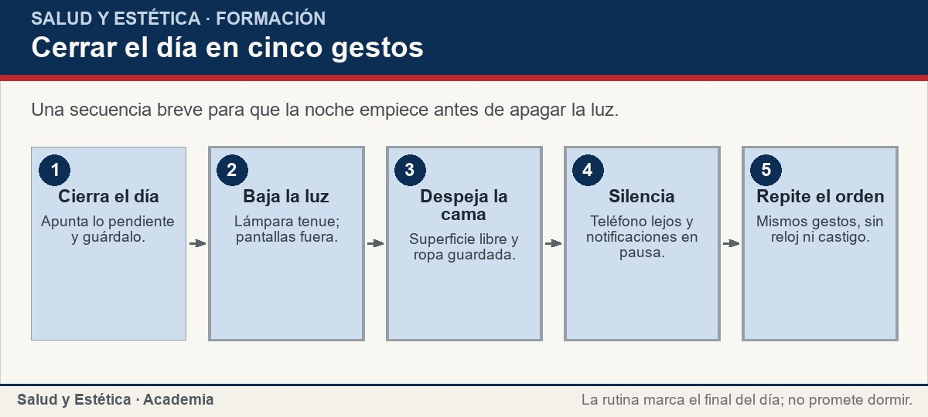
La última hora: bajar el volumen
Una secuencia breve para que la noche empiece antes de apagar la luz.
Ver imagen original en el OA
Notes:
Imagen del OA: assets/fig-1-flujo.jpg
Texto alternativo: Cerrar el día en cinco gestos
Pie: Una secuencia breve para que la noche empiece antes de apagar la luz.
Enlace: https://saludyestetica.lumbre.lat/object/sye-c03-r01-oa02-rutina-y-entorno-de-descanso

Slide 17
Cafeína, cena y pantallas · 1 de 3
La guía pide evitar comidas grandes o pesadas en las horas previas a acostarse, y evitar la nicotina y la cafeína, que son estimulantes (F-037). También recuerda que los efectos de la cafeína pueden durar hasta ocho horas. No es una regla universal: hay quien toma café después de comer y duerme bien.
Por eso la lección no prohíbe nada de entrada; pide mirar el registro de la lección anterior y probar. Si el café de las seis coincide con las noches peores, tienes una hipótesis que vale la pena probar una semana, cambiando solo eso.
Rutina y entorno para descansar: ordenar el cuarto y cerrar el día sin otra obligación
17 / 70

Slide 18
Cafeína, cena y pantallas · 2 de 3
Una semana alcanza para ver si la noche cambia o sigue igual; si no cambia, no insistas por orgullo: prueba otra variable.
Las pantallas tienen dos efectos: la luz y el contenido. La luz se apaga con un ajuste; el contenido, con un límite. Contestar mensajes de trabajo a las once mantiene la cabeza en modo alerta aunque la pantalla esté en modo nocturno.
Un acuerdo útil es dejar el teléfono cargando fuera del alcance de la cama y sustituir los últimos minutos por algo que no pida respuesta: música baja, lectura en papel, una ducha tibia.
Rutina y entorno para descansar: ordenar el cuarto y cerrar el día sin otra obligación
18 / 70
Notes:
Continuación de «Cafeína, cena y pantallas» (2 de 3).

Slide 19
Cafeína, cena y pantallas · 3 de 3
No se trata de castigarse ni de demonizar el teléfono: se trata de no dejar la puerta abierta a lo que activa justo cuando el día debería estar cerrando. El objetivo es que el último tramo no pida decisiones ni respuestas.
Rutina y entorno para descansar: ordenar el cuarto y cerrar el día sin otra obligación
19 / 70
Notes:
Continuación de «Cafeína, cena y pantallas» (3 de 3).

Slide 20
Cafeína, cena y pantallas
Situaciones frecuentes del cuarto y de la última hora, con una respuesta posible. No son diagnósticos ni recetas: son ajustes que se prueban.
Rutina y entorno para descansar: ordenar el cuarto y cerrar el día sin otra obligación
20 / 70
Notes:
Título completo de la tabla que sigue.

Slide 21
Tabla · 1 de 2
Situación | Qué observar | Respuesta
La cama está llena de ropa | Superficie que invita a trabajar | Despeja y deja una caja o un gancho para lo pendiente.
Entra luz del estacionamiento | Claridad que corta el sueño | Cortina gruesa o paño oscuro bien sujeto.
El teléfono suena de noche | Interrupciones y luz de pantalla | Cárgalo fuera del cuarto o activa el modo avión.
Ceno fuerte a las diez | Cena copiosa cerca de la hora de dormir | Adelanta la cena o hazla más ligera y observa.
Rutina y entorno para descansar: ordenar el cuarto y cerrar el día sin otra obligación
21 / 70
Notes:
Tabla del OA: Tabla
Enlace: https://saludyestetica.lumbre.lat/object/sye-c03-r01-oa02-rutina-y-entorno-de-descanso

Slide 22
Tabla · 2 de 2
Situación | Qué observar | Respuesta
Me quedo viendo series hasta tarde | Luz y contenido que mantienen alerta | Pon un límite y cambia el último tramo por algo tranquilo.
Hice todo y sigo despertando | El entorno no explica todo | Registra y consulta si dura semanas.
Rutina y entorno para descansar: ordenar el cuarto y cerrar el día sin otra obligación
22 / 70
Notes:
Tabla del OA: Tabla
Enlace: https://saludyestetica.lumbre.lat/object/sye-c03-r01-oa02-rutina-y-entorno-de-descanso

Slide 23
Una rutina que no se vuelve otra obligación · 1 de 2
La rutina de esta lección tiene tres gestos, en el mismo orden: cerrar lo pendiente, bajar la luz, silenciar el teléfono. Puede durar cinco minutos. Su función no es dormirte más rápido, es marcar el final del día. La guía del NHLBI recomienda acostarse y levantarse a la misma hora todos los días (F-037), y esa constancia es más fácil de sostener cuando hay una secuencia reconocible que cuando hay que decidir cada noche qué hacer. La repetición hace el trabajo; la novedad lo interrumpe. No importa que la secuencia sea modesta; importa que se reconozca.
Rutina y entorno para descansar: ordenar el cuarto y cerrar el día sin otra obligación
23 / 70

Slide 24
Una rutina que no se vuelve otra obligación · 2 de 2
El riesgo es convertir la rutina en un proyecto. Comprar siete productos, descargar una app con rachas, exigirte la misma secuencia aunque llegues agotada: eso es otra obligación, y las obligaciones se abandonan. Una rutina útil es la que cabe en la peor noche de la semana, no la que luce en una noche libre. Si un día no se cumple, no se compensa ni se castiga: se retoma al siguiente. La constancia importa más que la perfección, y la flexibilidad es parte de la constancia, no su enemiga. Una rutina que se sostiene no necesita vigilancia.
Rutina y entorno para descansar: ordenar el cuarto y cerrar el día sin otra obligación
24 / 70
Notes:
Continuación de «Una rutina que no se vuelve otra obligación» (2 de 2).

Slide 25
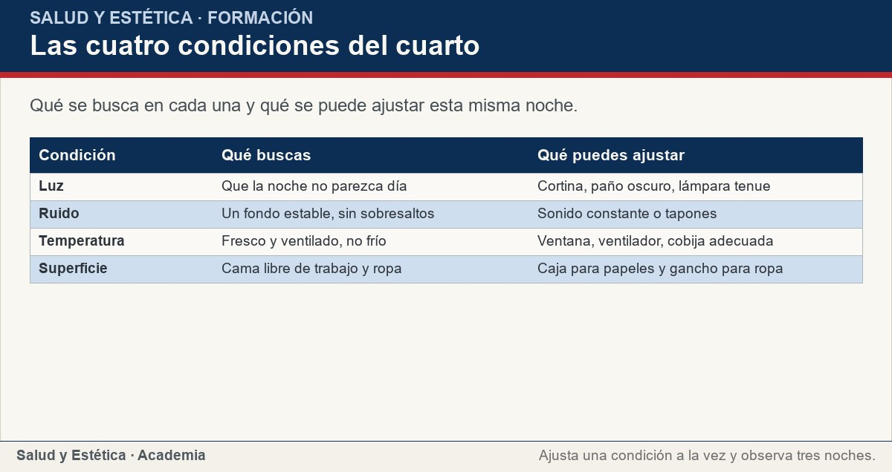
Una rutina que no se vuelve otra obligación
Qué se busca en cada una y qué se puede ajustar esta misma noche.
Ver imagen original en el OA
Notes:
Imagen del OA: assets/fig-2-matriz.jpg
Texto alternativo: Las cuatro condiciones del cuarto
Pie: Qué se busca en cada una y qué se puede ajustar esta misma noche.
Enlace: https://saludyestetica.lumbre.lat/object/sye-c03-r01-oa02-rutina-y-entorno-de-descanso

Slide 26
Probar un cambio y saber si sirvió · 1 de 2
Elige una sola condición del cuarto y un solo gesto de rutina. Anota tres noches antes y tres después con el registro de la lección anterior: hora de acostarte, despertares y cómo despertaste. No busques una transformación; busca si el cambio se sostuvo y si algo se movió. Si el cuarto sigue con luz del estacionamiento y el teléfono sigue en la almohada, no hubo prueba: hubo intención. La prueba es pequeña, aburrida y comparativa, y por eso mismo se puede repetir sin dramatismo. Si el resultado es ambiguo, también es un resultado: prueba otra condición.
Rutina y entorno para descansar: ordenar el cuarto y cerrar el día sin otra obligación
26 / 70

Slide 27
Probar un cambio y saber si sirvió · 2 de 2
Hay un límite que conviene decir en voz alta: ningún entorno arregla un problema que necesita valoración. Si hay somnolencia que interfiere con el día, ronquido con pausas observadas por otra persona o semanas de mal dormir, la cortina y la rutina no sustituyen la consulta. Y si el cansancio viene con ánimo bajo o ansiedad que interfiere con la vida diaria, eso también se consulta: una habitación ordenada no trata nada. La tercera lección añade la pieza que falta en esta: el movimiento del día, ese que no cabe en un cuarto pero cambia cómo se llega a él.
Rutina y entorno para descansar: ordenar el cuarto y cerrar el día sin otra obligación
27 / 70
Notes:
Continuación de «Probar un cambio y saber si sirvió» (2 de 2).

Slide 28
Sección
Probar un cambio y saber si sirvió · Procedimiento: preparar una noche de prueba · Paso 1 de 6
Elige una sola condición
Mira el cuarto y decide qué obstáculo vas a ajustar primero: la luz que entra, el ruido, la temperatura o la superficie de la cama. Una sola. Si intentas las cuatro, no sabrás cuál sirvió y probablemente abandonarás a la mitad.
Rutina y entorno para descansar: ordenar el cuarto y cerrar el día sin otra obligación
28 / 70
Notes:
Recorrido: Procedimiento: preparar una noche de prueba
Paso 1 de 6: Elige una sola condición
Texto del paso: Mira el cuarto y decide qué obstáculo vas a ajustar primero: la luz que entra, el ruido, la temperatura o la superficie de la cama. Una sola. Si intentas las cuatro, no sabrás cuál sirvió y probablemente abandonarás a la mitad.
Enlace: https://saludyestetica.lumbre.lat/object/sye-c03-r01-oa02-rutina-y-entorno-de-descanso

Slide 29
Sección
Probar un cambio y saber si sirvió · Procedimiento: preparar una noche de prueba · Paso 2 de 6
Haz el ajuste con lo que ya tienes
Antes de comprar, prueba con lo que hay: una cobija sobre la cortina, una caja para los papeles, un gancho para la ropa, el cargador en la sala. El ajuste tiene que poder hacerse hoy. Si necesita una compra, anótala para después de la prueba, no antes.
Rutina y entorno para descansar: ordenar el cuarto y cerrar el día sin otra obligación
29 / 70
Notes:
Recorrido: Procedimiento: preparar una noche de prueba
Paso 2 de 6: Haz el ajuste con lo que ya tienes
Texto del paso: Antes de comprar, prueba con lo que hay: una cobija sobre la cortina, una caja para los papeles, un gancho para la ropa, el cargador en la sala. El ajuste tiene que poder hacerse hoy. Si necesita una compra, anótala para después de la prueba, no antes.
Enlace: https://saludyestetica.lumbre.lat/object/sye-c03-r01-oa02-rutina-y-entorno-de-descanso

Slide 30
Sección
Probar un cambio y saber si sirvió · Procedimiento: preparar una noche de prueba · Paso 3 de 6
Despeja la superficie
Retira de la cama lo que no sea almohada, sábana o cobija. Si usas la cama para trabajar, guarda la computadora y los papeles al terminar y deja el lugar como lo encontrarías al dormir. Ese gesto es el que separa el trabajo del descanso.
Rutina y entorno para descansar: ordenar el cuarto y cerrar el día sin otra obligación
30 / 70
Notes:
Recorrido: Procedimiento: preparar una noche de prueba
Paso 3 de 6: Despeja la superficie
Texto del paso: Retira de la cama lo que no sea almohada, sábana o cobija. Si usas la cama para trabajar, guarda la computadora y los papeles al terminar y deja el lugar como lo encontrarías al dormir. Ese gesto es el que separa el trabajo del descanso.
Enlace: https://saludyestetica.lumbre.lat/object/sye-c03-r01-oa02-rutina-y-entorno-de-descanso

Slide 31
Sección
Probar un cambio y saber si sirvió · Procedimiento: preparar una noche de prueba · Paso 4 de 6
Silencia el teléfono y llévalo lejos
Deja el teléfono cargando fuera del alcance de la mano, con notificaciones en pausa o en modo avión. Si lo usas como despertador, consigue un despertador sencillo o colócalo al otro lado del cuarto. No es una condena del teléfono: es quitarle el papel de última y primera cosa del día.
Rutina y entorno para descansar: ordenar el cuarto y cerrar el día sin otra obligación
31 / 70
Notes:
Recorrido: Procedimiento: preparar una noche de prueba
Paso 4 de 6: Silencia el teléfono y llévalo lejos
Texto del paso: Deja el teléfono cargando fuera del alcance de la mano, con notificaciones en pausa o en modo avión. Si lo usas como despertador, consigue un despertador sencillo o colócalo al otro lado del cuarto. No es una condena del teléfono: es quitarle el papel de última y primera cosa del día.
Enlace: https://saludyestetica.lumbre.lat/object/sye-c03-r01-oa02-rutina-y-entorno-de-descanso

Slide 32
Sección
Probar un cambio y saber si sirvió · Procedimiento: preparar una noche de prueba · Paso 5 de 6
Haz los tres gestos en orden
Cierra lo pendiente en una nota, baja la luz y silencia el teléfono. Siempre en el mismo orden, sin cronómetro. Si llegas tarde, haz una versión corta: la nota de una línea, la luz tenue, el teléfono lejos. Lo que se repite es la secuencia, no la duración.
Rutina y entorno para descansar: ordenar el cuarto y cerrar el día sin otra obligación
32 / 70
Notes:
Recorrido: Procedimiento: preparar una noche de prueba
Paso 5 de 6: Haz los tres gestos en orden
Texto del paso: Cierra lo pendiente en una nota, baja la luz y silencia el teléfono. Siempre en el mismo orden, sin cronómetro. Si llegas tarde, haz una versión corta: la nota de una línea, la luz tenue, el teléfono lejos. Lo que se repite es la secuencia, no la duración.
Enlace: https://saludyestetica.lumbre.lat/object/sye-c03-r01-oa02-rutina-y-entorno-de-descanso

Slide 33
Sección
Probar un cambio y saber si sirvió · Procedimiento: preparar una noche de prueba · Paso 6 de 6
Anota tres noches antes y tres después
Con el registro de la lección 1, compara la hora de acostarte, los despertares y cómo despertaste. Si el cambio se sostuvo y algo se movió, conserva el ajuste; si no, prueba otra condición. No cambies dos cosas a la vez ni midas el resultado por una sola noche.
Rutina y entorno para descansar: ordenar el cuarto y cerrar el día sin otra obligación
33 / 70
Notes:
Recorrido: Procedimiento: preparar una noche de prueba
Paso 6 de 6: Anota tres noches antes y tres después
Texto del paso: Con el registro de la lección 1, compara la hora de acostarte, los despertares y cómo despertaste. Si el cambio se sostuvo y algo se movió, conserva el ajuste; si no, prueba otra condición. No cambies dos cosas a la vez ni midas el resultado por una sola noche.
Enlace: https://saludyestetica.lumbre.lat/object/sye-c03-r01-oa02-rutina-y-entorno-de-descanso

Slide 34
Sección
Probar un cambio y saber si sirvió · Caso trabajado: el cuarto de Héctor · Paso 1 de 4
Los datos del caso
Caso ficticio. Héctor, nombre inventado, 41 años, vive en un departamento con su pareja y dos hijos. Trabaja en la mesa del comedor, pero lleva la computadora a la recámara por la noche. La televisión está al pie de la cama y el teléfono carga junto a la almohada. Se despierta dos o tres veces y a las siete ya está revisando mensajes.
Rutina y entorno para descansar: ordenar el cuarto y cerrar el día sin otra obligación
34 / 70
Notes:
Recorrido: Caso trabajado: el cuarto de Héctor
Paso 1 de 4: Los datos del caso
Texto del paso: Caso ficticio. Héctor, nombre inventado, 41 años, vive en un departamento con su pareja y dos hijos. Trabaja en la mesa del comedor, pero lleva la computadora a la recámara por la noche. La televisión está al pie de la cama y el teléfono carga junto a la almohada. Se despierta dos o tres veces y a las siete ya está revisando mensajes.
Enlace: https://saludyestetica.lumbre.lat/object/sye-c03-r01-oa02-rutina-y-entorno-de-descanso

Slide 35
Sección
Probar un cambio y saber si sirvió · Caso trabajado: el cuarto de Héctor · Paso 2 de 4
Qué ajustó primero
No cambió la recámara entera. Eligió la luz: colgó un paño oscuro sobre la persiana y apagó la televisión una hora antes de acostarse. Dejó el teléfono cargando en la cocina y compró un despertador barato. La computadora pasó a una caja junto a la puerta al terminar la jornada. Tres ajustes, pero todos apuntaban a la misma condición: que la noche dejara de parecer día.
Rutina y entorno para descansar: ordenar el cuarto y cerrar el día sin otra obligación
35 / 70
Notes:
Recorrido: Caso trabajado: el cuarto de Héctor
Paso 2 de 4: Qué ajustó primero
Texto del paso: No cambió la recámara entera. Eligió la luz: colgó un paño oscuro sobre la persiana y apagó la televisión una hora antes de acostarse. Dejó el teléfono cargando en la cocina y compró un despertador barato. La computadora pasó a una caja junto a la puerta al terminar la jornada. Tres ajustes, pero todos apuntaban a la misma condición: que la noche dejara de parecer día.
Enlace: https://saludyestetica.lumbre.lat/object/sye-c03-r01-oa02-rutina-y-entorno-de-descanso

Slide 36
Sección
Probar un cambio y saber si sirvió · Caso trabajado: el cuarto de Héctor · Paso 3 de 4
Qué probó y qué anotó
Durante tres noches hizo los tres gestos en orden: la nota de pendientes, la luz tenue y el teléfono lejos. Anotó que se despertaba menos y que la mañana empezaba sin pantalla. No desaparecieron todos los despertares, y él no lo interpretó como un fracaso: el cuarto cambió lo que podía cambiar. La televisión sigue ahí, apagada antes; la rutina no exige quitarla.
Rutina y entorno para descansar: ordenar el cuarto y cerrar el día sin otra obligación
36 / 70
Notes:
Recorrido: Caso trabajado: el cuarto de Héctor
Paso 3 de 4: Qué probó y qué anotó
Texto del paso: Durante tres noches hizo los tres gestos en orden: la nota de pendientes, la luz tenue y el teléfono lejos. Anotó que se despertaba menos y que la mañana empezaba sin pantalla. No desaparecieron todos los despertares, y él no lo interpretó como un fracaso: el cuarto cambió lo que podía cambiar. La televisión sigue ahí, apagada antes; la rutina no exige quitarla.
Enlace: https://saludyestetica.lumbre.lat/object/sye-c03-r01-oa02-rutina-y-entorno-de-descanso

Slide 37
Sección
Probar un cambio y saber si sirvió · Caso trabajado: el cuarto de Héctor · Paso 4 de 4
Qué límite encontró
Su pareja le dijo que roncaba y que a veces dejaba de respirar. Héctor llevó esa observación a valoración, junto con el registro de la semana. El cuarto ordenado no sustituyó la consulta ni la retrasó. Ese es el límite de la lección: el entorno reduce obstáculos; las señales que necesitan valoración se llevan a quien puede valorarlas.
Rutina y entorno para descansar: ordenar el cuarto y cerrar el día sin otra obligación
37 / 70
Notes:
Recorrido: Caso trabajado: el cuarto de Héctor
Paso 4 de 4: Qué límite encontró
Texto del paso: Su pareja le dijo que roncaba y que a veces dejaba de respirar. Héctor llevó esa observación a valoración, junto con el registro de la semana. El cuarto ordenado no sustituyó la consulta ni la retrasó. Ese es el límite de la lección: el entorno reduce obstáculos; las señales que necesitan valoración se llevan a quien puede valorarlas.
Enlace: https://saludyestetica.lumbre.lat/object/sye-c03-r01-oa02-rutina-y-entorno-de-descanso

Slide 38
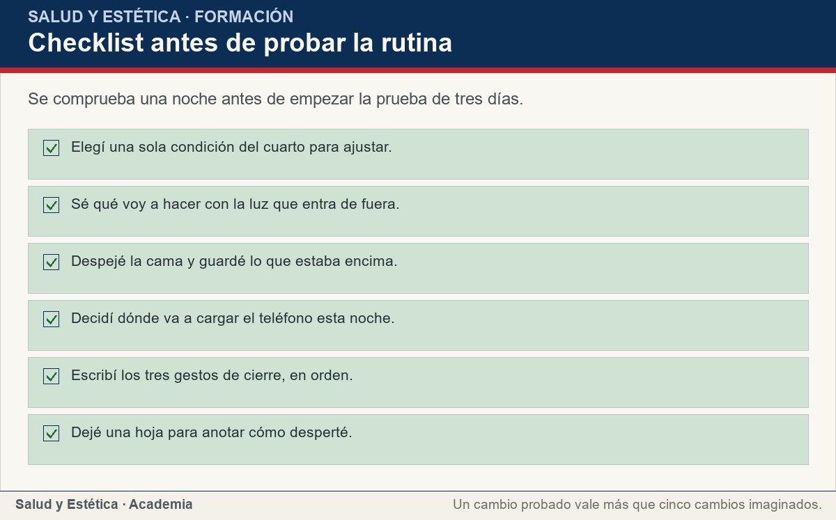
Probar un cambio y saber si sirvió
Se comprueba una noche antes de empezar la prueba de tres días.
Ver imagen original en el OA
Notes:
Imagen del OA: assets/fig-3-checklist.jpg
Texto alternativo: Checklist antes de probar la rutina
Pie: Se comprueba una noche antes de empezar la prueba de tres días.
Enlace: https://saludyestetica.lumbre.lat/object/sye-c03-r01-oa02-rutina-y-entorno-de-descanso

Slide 39
Errores frecuentes · 1 de 2
•
Comprar equipo antes de ordenar. Una persiana nueva no sirve si el teléfono sigue en la almohada y la televisión se apaga a medianoche. Primero se quita lo que estorba; después, si hace falta, se compra.
•
Armar una rutina de doce pasos. Mientras más larga es la lista, más fácil es abandonarla un martes cansado. Tres gestos en orden bastan para marcar el final del día.
Rutina y entorno para descansar: ordenar el cuarto y cerrar el día sin otra obligación
39 / 70

Slide 40
Errores frecuentes · 2 de 2
•
Usar la cama como oficina y como cine. Si la cama es el lugar donde trabajas, comes y ves series, el cuerpo no recibe una señal clara de descanso. Un gesto de cierre y una caja para los papeles cambian el uso del mueble.
•
Juzgar el cambio por una sola noche. Una noche mala puede deberse a cualquier cosa. La prueba es de varias noches antes y varias después; una sola no dice si el ajuste sirve.
Rutina y entorno para descansar: ordenar el cuarto y cerrar el día sin otra obligación
40 / 70
Notes:
Continuación de «Errores frecuentes» (2 de 2).

Slide 41
Criterios para decidir · 1 de 3
1.
Si no sabes por dónde empezar, ajusta la luz: es la señal más clara y la más fácil de probar.
2.
Si el ajuste necesita una compra, anótala para después de la primera prueba con lo que ya tienes.
3.
Si la rutina no cabe en una noche cansada, recórtala hasta que quepa.
4.
Si un día no cumples la rutina, retómala al siguiente sin compensar ni castigarte.
Rutina y entorno para descansar: ordenar el cuarto y cerrar el día sin otra obligación
41 / 70

Slide 42
Criterios para decidir · 2 de 3
5.
Si el mal dormir dura semanas o hay somnolencia diurna, el siguiente paso no es otra cortina: es una consulta.
Límites y escalamiento
Deja de ajustar el entorno y busca valoración cuando la somnolencia interfiera con conducir, trabajar o cuidar de alguien; cuando otra persona observe ronquido con pausas; cuando los despertares o la dificultad para dormir duren semanas; o cuando el cansancio venga con ánimo bajo o ansiedad que interfiera con la
vida diaria.
Rutina y entorno para descansar: ordenar el cuarto y cerrar el día sin otra obligación
42 / 70
Notes:
Continuación de «Criterios para decidir» (2 de 3).

Slide 43
Criterios para decidir · 3 de 3
Para dolor en el pecho, desmayo o falta de aire en reposo, acude al servicio de emergencias. Esta lección no clasifica urgencias, no diagnostica y no indica tratamientos. Un cuarto ordenado y una rutina breve reducen obstáculos; no tratan un trastorno del sueño ni sustituyen la valoración de un profesional de la salud.
Rutina y entorno para descansar: ordenar el cuarto y cerrar el día sin otra obligación
43 / 70
Notes:
Continuación de «Criterios para decidir» (3 de 3).

Slide 44
Actividad 1 · Opción múltiple
Sección: Comprueba lo que aprendiste
¿Cuál es el objetivo real de la rutina de tres gestos?
A) Dormirse en menos de cinco minutos.
B) Marcar el final del día con una secuencia reconocible y repetible.
C) Sustituir la valoración de un profesional del sueño.
D) Cumplir un horario exacto todas las noches.
Rutina y entorno para descansar: ordenar el cuarto y cerrar el día sin otra obligación
44 / 70
Notes:
Solución: B) Marcar el final del día con una secuencia reconocible y repetible.
Explicación: La rutina es una señal de transición, no un método para dormir rápido ni un sustituto de la consulta. Su valor está en repetirse y en caber en una noche cansada.
Evidencia: F-037 recomienda reservar la hora previa a la cama para actividades tranquilas y evitar luz brillante y ejercicio intenso.
Enlace al OA: https://saludyestetica.lumbre.lat/object/sye-c03-r01-oa02-rutina-y-entorno-de-descanso

Slide 45
Actividad 2 · Opción múltiple · 1 de 2
Sección: Comprueba lo que aprendiste
Después de ajustar la luz y probar tres noches, ¿qué corresponde hacer?
A) Cambiar también el ruido, la temperatura y la hora de acostarse la misma semana.
B) Comparar el registro de antes y después y decidir si conserva el ajuste.
C) Comprar una persiana nueva aunque el paño oscuro haya funcionado.
Rutina y entorno para descansar: ordenar el cuarto y cerrar el día sin otra obligación
45 / 70
Notes:
Solución: B) Comparar el registro de antes y después y decidir si conserva el ajuste.
Explicación: La prueba se evalúa comparando varias noches antes y después. Si el ajuste se sostuvo y algo se movió, se conserva; si no, se prueba otra condición. Cambiar todo a la vez impide saber qué sirvió.
Evidencia: La lección propone una condición y tres gestos, con registro de tres noches antes y tres después.
Enlace al OA: https://saludyestetica.lumbre.lat/object/sye-c03-r01-oa02-rutina-y-entorno-de-descanso

Slide 46
Actividad 2 · Opción múltiple · 2 de 2
D) Concluir que el problema es clínico porque aún se despierta.
Rutina y entorno para descansar: ordenar el cuarto y cerrar el día sin otra obligación
46 / 70
Notes:
Continuación de «Actividad 2 · Opción múltiple» (2 de 2).

Slide 47
Actividad 3 · Verdadero o falso
Sección: Comprueba lo que aprendiste
Una habitación silenciosa, fresca y oscura garantiza que una persona duerma bien.
A) Verdadero
B) Falso
Rutina y entorno para descansar: ordenar el cuarto y cerrar el día sin otra obligación
47 / 70
Notes:
Solución: Falso
Explicación: Esas condiciones reducen obstáculos, pero no garantizan el sueño ni sustituyen una valoración. La guía las recomienda como hábito, no como tratamiento.
Evidencia: F-037 recomienda un dormitorio silencioso, fresco y oscuro; la lección aclara que eso facilita, no garantiza.
Enlace al OA: https://saludyestetica.lumbre.lat/object/sye-c03-r01-oa02-rutina-y-entorno-de-descanso

Slide 48
Actividad 4 · Verdadero o falso
Sección: Comprueba lo que aprendiste
Si un día no cumples la rutina, conviene compensarla durmiendo más al día siguiente.
A) Verdadero
B) Falso
Rutina y entorno para descansar: ordenar el cuarto y cerrar el día sin otra obligación
48 / 70
Notes:
Solución: Falso
Explicación: La rutina se retoma al siguiente sin compensaciones. Convertirla en una deuda la vuelve otra obligación y desordena más el horario.
Evidencia: La lección propone flexibilidad dentro de la constancia, no compensaciones.
Enlace al OA: https://saludyestetica.lumbre.lat/object/sye-c03-r01-oa02-rutina-y-entorno-de-descanso

Slide 49
Actividad 5 · Relacionar · 1 de 2
Sección: Comprueba lo que aprendiste
Relaciona cada condición del cuarto con el ajuste que le corresponde.
Columna A
1. Luz de la calle
2. Ruido intermitente
3. Cama llena de ropa
4. Teléfono junto a la almohada
Columna B
A) Sonido constante que lo enmascare
Rutina y entorno para descansar: ordenar el cuarto y cerrar el día sin otra obligación
49 / 70
Notes:
Solución: Luz de la calle → Cortina gruesa o paño oscuro
Ruido intermitente → Sonido constante que lo enmascare
Cama llena de ropa → Caja o gancho para despejarla
Teléfono junto a la almohada → Cargador fuera del alcance
Evidencia: Cada condición tiene un ajuste concreto y ninguno exige comprar un equipo especial.
Enlace al OA: https://saludyestetica.lumbre.lat/object/sye-c03-r01-oa02-rutina-y-entorno-de-descanso

Slide 50
Actividad 5 · Relacionar · 2 de 2
B) Caja o gancho para despejarla
C) Cargador fuera del alcance
D) Cortina gruesa o paño oscuro
Rutina y entorno para descansar: ordenar el cuarto y cerrar el día sin otra obligación
50 / 70
Notes:
Continuación de «Actividad 5 · Relacionar» (2 de 2).

Slide 51
Actividad 6 · Completar la frase
Sección: Comprueba lo que aprendiste
La rutina de cierre tiene tres gestos: cerrar lo ___, bajar la ___ y silenciar el ___.
Rutina y entorno para descansar: ordenar el cuarto y cerrar el día sin otra obligación
51 / 70
Notes:
Solución: pendiente · luz · teléfono
Explicación: Los tres gestos marcan el final del día en el mismo orden. Su función es la transición, no la rapidez.
Evidencia: F-037: la hora previa a la cama se reserva para actividades tranquilas y sin luz brillante.
Enlace al OA: https://saludyestetica.lumbre.lat/object/sye-c03-r01-oa02-rutina-y-entorno-de-descanso

Slide 52
Actividad 7 · Clasificar · 1 de 2
Sección: Comprueba lo que aprendiste
Clasifica cada acción según el momento al que pertenece.
Categorías
• Antes de dormir
• Al despertar
• Nunca
1. Escribir lo que queda pendiente para mañana
2. Dejar el teléfono cargando fuera del cuarto
3. Bajar la luz de la sala
Rutina y entorno para descansar: ordenar el cuarto y cerrar el día sin otra obligación
52 / 70
Notes:
Solución: 1. Escribir lo que queda pendiente para mañana → Antes de dormir
2. Dejar el teléfono cargando fuera del cuarto → Antes de dormir
3. Bajar la luz de la sala → Antes de dormir
4. Anotar cómo desperté → Al despertar
5. Revisar mensajes del trabajo a medianoche → Nunca
6. Compensar la rutina fallida durmiendo de más → Nunca
Evidencia: La secuencia tiene un antes y un después; algunas acciones no pertenecen a ninguno porque no se hacen.
Enlace al OA: https://saludyestetica.lumbre.lat/object/sye-c03-r01-oa02-rutina-y-entorno-de-descanso

Slide 53
Actividad 7 · Clasificar · 2 de 2
4. Anotar cómo desperté
5. Revisar mensajes del trabajo a medianoche
6. Compensar la rutina fallida durmiendo de más
Clasifica cada elemento en una de las categorías.
Rutina y entorno para descansar: ordenar el cuarto y cerrar el día sin otra obligación
53 / 70
Notes:
Continuación de «Actividad 7 · Clasificar» (2 de 2).

Slide 54
Actividad 8 · Detective de errores
Sección: Comprueba lo que aprendiste
Marca la línea que convierte la rutina en otra obligación.
A) Escribo en una nota lo que queda pendiente.
B) Bajo la luz y dejo el teléfono cargando en la cocina.
C) Como no cumplí la rutina, me quedo despierta compensando con otra serie.
D) Despejo la cama antes de acostarme.
E) Al día siguiente retomo los tres gestos sin castigarme.
Rutina y entorno para descansar: ordenar el cuarto y cerrar el día sin otra obligación
54 / 70
Notes:
Solución: C) Como no cumplí la rutina, me quedo despierta compensando con otra serie.
Explicación: Compensar con otra serie alarga la noche y convierte la rutina en una deuda. La respuesta correcta es retomarla al día siguiente, sin compensación.
Evidencia: La lección pide flexibilidad dentro de la constancia, no compensaciones.
Enlace al OA: https://saludyestetica.lumbre.lat/object/sye-c03-r01-oa02-rutina-y-entorno-de-descanso

Slide 55
Revisión rápida · 1 de 2
Criterio de avance
Se considera superado con al menos 70% de acierto agregado en las actividades cubiertas.
Actividades cubiertas
• Opción múltiple · sye-c03-r01-oa02-rutina-y-entorno-ex01
• Opción múltiple · sye-c03-r01-oa02-rutina-y-entorno-ex02
• Verdadero o falso · sye-c03-r01-oa02-rutina-y-entorno-ex03
• Verdadero o falso · sye-c03-r01-oa02-rutina-y-entorno-ex04
• Relacionar · sye-c03-r01-oa02-rutina-y-entorno-ex05
Rutina y entorno para descansar: ordenar el cuarto y cerrar el día sin otra obligación
55 / 70
Notes:
Compuerta de avance: Revisión rápida
Umbral declarado: 70%.
No se incluyen puntuaciones de ninguna sesión ni respuestas personales.
Enlace: https://saludyestetica.lumbre.lat/object/sye-c03-r01-oa02-rutina-y-entorno-de-descanso

Slide 56
Revisión rápida · 2 de 2
• Completar la frase · sye-c03-r01-oa02-rutina-y-entorno-ex06
• Clasificar · sye-c03-r01-oa02-rutina-y-entorno-ex07
• Detective de errores · sye-c03-r01-oa02-rutina-y-entorno-ex08
Al superar: Ya distingues lo que el cuarto puede resolver y sabes probar una rutina mínima sin convertirla en otra obligación.
Si aún no se alcanza: Repasa la matriz de las cuatro condiciones y vuelve a elegir una sola para probar, con registro antes y después.
Rutina y entorno para descansar: ordenar el cuarto y cerrar el día sin otra obligación
56 / 70
Notes:
Continuación de «Revisión rápida» (2 de 2).

Slide 57
Actividad 9 · Reflexión
Sección: Comprueba lo que aprendiste
Mira tu cuarto desde la puerta y elige la condición que más se parece a una oficina. Escribe qué ajuste puedes hacer hoy con lo que ya tienes y cuál dejarías para después de la prueba. Esa lista corta es tu plan de esta lección.
Pregunta abierta · las respuestas personales no se incluyen en esta exportación.
Rutina y entorno para descansar: ordenar el cuarto y cerrar el día sin otra obligación
57 / 70
Notes:
Reflexión del OA: Mira tu cuarto desde la puerta y elige la condición que más se parece a una oficina. Escribe qué ajuste puedes hacer hoy con lo que ya tienes y cuál dejarías para después de la prueba. Esa lista corta es tu plan de esta lección.
No se exportan respuestas personales.
Enlace: https://saludyestetica.lumbre.lat/object/sye-c03-r01-oa02-rutina-y-entorno-de-descanso

Slide 58
Juegos · Memoria del entorno y la rutina
Cara A | Cara B
Luz | Que la noche no parezca día
Ruido | Un fondo estable, sin sobresaltos
Temperatura | Fresco y ventilado, no frío
Superficie | Cama libre de trabajo y ropa
Rutina | Tres gestos en el mismo orden
Rutina y entorno para descansar: ordenar el cuarto y cerrar el día sin otra obligación
58 / 70
Notes:
Tabla del OA: Juegos · Memoria del entorno y la rutina
Enlace: https://saludyestetica.lumbre.lat/object/sye-c03-r01-oa02-rutina-y-entorno-de-descanso

Slide 59
Juegos · Memoria del entorno y la rutina · Cómo practicar
Este es el contenido estático del juego. Para emparejar las cartas y practicar la interacción, abre el OA.
Abrir el juego en el OA
Rutina y entorno para descansar: ordenar el cuarto y cerrar el día sin otra obligación
59 / 70
Notes:
Juego de memoria: Juegos · Memoria del entorno y la rutina
Enlace: https://saludyestetica.lumbre.lat/object/sye-c03-r01-oa02-rutina-y-entorno-de-descanso

Slide 60
Juegos · Tarjetas para ordenar el descanso · Tarjeta 1 de 4
Pregunta
¿Qué condiciones recomienda la guía para el dormitorio?
Rutina y entorno para descansar: ordenar el cuarto y cerrar el día sin otra obligación
60 / 70
Notes:
Anverso: ¿Qué condiciones recomienda la guía para el dormitorio?
Reverso: Silencioso, fresco y oscuro; una luz nocturna tenue es aceptable si hace falta. Son condiciones que facilitan el sueño, no un tratamiento.
Enlace: https://saludyestetica.lumbre.lat/object/sye-c03-r01-oa02-rutina-y-entorno-de-descanso

Slide 61
Juegos · Tarjetas para ordenar el descanso · Tarjeta 1 de 4 · Respuesta
Respuesta
Silencioso, fresco y oscuro; una luz nocturna tenue es aceptable si hace falta. Son condiciones que facilitan el sueño, no un tratamiento.
Rutina y entorno para descansar: ordenar el cuarto y cerrar el día sin otra obligación
61 / 70
Notes:
Respuesta de la tarjeta 1.

Slide 62
Juegos · Tarjetas para ordenar el descanso · Tarjeta 2 de 4
Pregunta
¿Cuáles son los tres gestos de cierre?
Rutina y entorno para descansar: ordenar el cuarto y cerrar el día sin otra obligación
62 / 70
Notes:
Anverso: ¿Cuáles son los tres gestos de cierre?
Reverso: Cerrar lo pendiente en una nota, bajar la luz y silenciar el teléfono. Siempre en el mismo orden y en una versión corta para las noches difíciles.
Enlace: https://saludyestetica.lumbre.lat/object/sye-c03-r01-oa02-rutina-y-entorno-de-descanso

Slide 63
Juegos · Tarjetas para ordenar el descanso · Tarjeta 2 de 4 · Respuesta
Respuesta
Cerrar lo pendiente en una nota, bajar la luz y silenciar el teléfono. Siempre en el mismo orden y en una versión corta para las noches difíciles.
Rutina y entorno para descansar: ordenar el cuarto y cerrar el día sin otra obligación
63 / 70
Notes:
Respuesta de la tarjeta 2.

Slide 64
Juegos · Tarjetas para ordenar el descanso · Tarjeta 3 de 4
Pregunta
¿Cómo se prueba si un ajuste sirvió?
Rutina y entorno para descansar: ordenar el cuarto y cerrar el día sin otra obligación
64 / 70
Notes:
Anverso: ¿Cómo se prueba si un ajuste sirvió?
Reverso: Se anotan varias noches antes y varias después: hora de acostarse, despertares y cómo despertaste. Un cambio a la vez.
Enlace: https://saludyestetica.lumbre.lat/object/sye-c03-r01-oa02-rutina-y-entorno-de-descanso

Slide 65
Juegos · Tarjetas para ordenar el descanso · Tarjeta 3 de 4 · Respuesta
Respuesta
Se anotan varias noches antes y varias después: hora de acostarse, despertares y cómo despertaste. Un cambio a la vez.
Rutina y entorno para descansar: ordenar el cuarto y cerrar el día sin otra obligación
65 / 70
Notes:
Respuesta de la tarjeta 3.

Slide 66
Juegos · Tarjetas para ordenar el descanso · Tarjeta 4 de 4
Pregunta
¿Qué no puede hacer el entorno?
Rutina y entorno para descansar: ordenar el cuarto y cerrar el día sin otra obligación
66 / 70
Notes:
Anverso: ¿Qué no puede hacer el entorno?
Reverso: No garantiza el sueño, no trata un trastorno y no sustituye la consulta cuando hay somnolencia diurna, ronquido con pausas o semanas de mal dormir.
Enlace: https://saludyestetica.lumbre.lat/object/sye-c03-r01-oa02-rutina-y-entorno-de-descanso

Slide 67
Juegos · Tarjetas para ordenar el descanso · Tarjeta 4 de 4 · Respuesta
Respuesta
No garantiza el sueño, no trata un trastorno y no sustituye la consulta cuando hay somnolencia diurna, ronquido con pausas o semanas de mal dormir.
Rutina y entorno para descansar: ordenar el cuarto y cerrar el día sin otra obligación
67 / 70
Notes:
Respuesta de la tarjeta 4.

Slide 68
Para dominar este tema
Ordenar el descanso no es comprar un cuarto nuevo: es elegir una condición, hacer un ajuste con lo que ya tienes y repetir tres gestos de cierre. Hazlo esta noche: apunta lo pendiente, baja la luz y deja el teléfono lejos. Anota tres noches antes y tres después. Si el mal dormir dura semanas, si hay somnolencia que interfiere con el día o si alguien observa pausas al roncar, no sigas ajustando cortinas: pide valoración. Para la lección 3 lleva el registro y el cuarto ordenado; ahí entra el movimiento, la pieza que no cabe en la recámara.
Rutina y entorno para descansar: ordenar el cuarto y cerrar el día sin otra obligación
68 / 70

Slide 69
Fuentes y estado de revisión · 1 de 2
Fuentes consultadas:
F-037 · NHLBI / NIH. «How Much Sleep Is Enough» y «Healthy Sleep Habits» · https://www.nhlbi.nih.gov/health/sleep-deprivation/healthy-sleep-habits · consulta: 2026-10-25 · alcance: Alcance internacional (instituto nacional de salud de EE. UU.; referencia técnica, no normativa mexicana): entorno del dormitorio, luz, cafeína, cena y horario estable. No diagnostica ni fija horarios individuales.
Rutina y entorno para descansar: ordenar el cuarto y cerrar el día sin otra obligación
69 / 70

Slide 70
Fuentes y estado de revisión · 2 de 2
F-036 · OMS. «Directrices de la OMS sobre actividad física y hábitos sedentarios: de un vistazo» (2020), versión en español · consulta: 2026-10-25 · alcance: Alcance internacional (recomendación de salud pública; no es norma mexicana). Se cita solo la idea de sustituir tiempo sedentario por actividad de cualquier intensidad; no se usan sus cifras como meta.
Estado de revisión: Revisión editorial, 2026-10-25. Revisión por profesional sanitario: no realizada, pendiente.
Rutina y entorno para descansar: ordenar el cuarto y cerrar el día sin otra obligación
70 / 70
Notes:
Continuación de «Fuentes y estado de revisión» (2 de 2).

